Slide 1
NHIỆT LIỆT CHÀO MỪNG CÁC THẦY CÔ VỀ DỰ HỘI GIẢNG

Slide 2

Nói và nghe
THẢO LUẬN VỀ MỘT VẤN ĐỀ VĂN HỌC CÓ Ý KIẾN KHÁC NHAU
SỞ GIÁO DỤC VÀ ĐÀO TẠO HẢI PHÒNG
TRƯỜNG THPT LƯƠNG THẾ VINH
GIÁO VIÊN: NGUYỄN TIẾN KHÁNH

Slide 3
HOẠT ĐỘNG: KHỞI ĐỘNG
1. Đâu là tinh thần cần có của buổi thảo luận?
A. Tôn trọng
B. Vui vẻ
C. Hợp tác
D. Cả 3 đáp án trên

Slide 4
2. Người nói đưa ra ý kiến khi tham gia thảo luận cần:
A. Trình bày rõ ràng, tự tin
B. Trình bày nhiều ý
C. Trình bày ngắn gọn
D. Bác bỏ mọi ý kiến

Slide 5
3. Để có ý kiến phản hồi hiệu quả trong thảo luận, cần chú ý điều gì?
A. Nói lớn
B. Trình bày nhiều hình thức
C. Lắng nghe
D. Phản biện

Slide 6
4. Người nghe trong thảo luận cần có thái độ như thế nào?
A. Chú ý vào người nói
B. Tôn trọng ý kiến người nói
C. Ghi lại ý kiến cần phản hồi
D. Cả 3 đáp án trên

Slide 7
6. Trong thảo luận, mọi ý kiến phải tập trung xoay quanh:
A. Vấn đề của cá nhân
B. Ý kiến phản biện
C. Quan điểm tập thể
D. Đề tài đang bàn luận

Slide 8

HOẠT ĐỘNG: HÌNH THÀNH KIẾN THỨC
1
Vấn đề thảo luận
Nhân vật quản ngục trong “Chữ người tử tù” của Nguyễn Tuân có thật sự là người uy quyền và tự do hay không?
2
Cách thức tiến hành (35 phút)
Làm việc nhóm (5 phút)
Trình bày kết quả thảo luận. (30 phút)

Slide 9
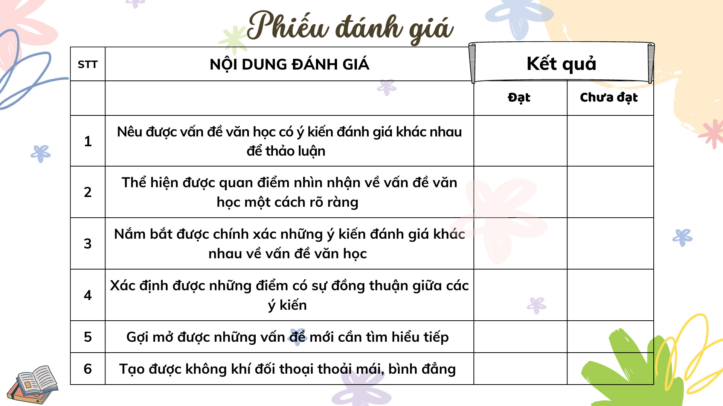


Slide 10
HOẠT ĐỘNG LUYỆN TẬP, VẬN DỤNG
1
Vấn đề thảo luận:
Nhân vật Huấn Cao và quản ngục trong “Chữ người tử tù” của Nguyễn Tuân có thật sự đối lập nhau hay không?
2
Cách thức tiến hành ➔

Slide 11
HS thực hiện nhiệm vụ ở bên ngoài lớp học
Thời gian thực hiện: 5 ngày
Rút kinh nghiệm cho bản thân.
2. Cách thức tiến hành
1
2
3
4
5
Ghi lại video cuộc thảo luận, lên padlet.
Tự nhận xét, đánh giá sản phẩm của nhóm mình và nhóm bạn trên padlet

